Slide 1

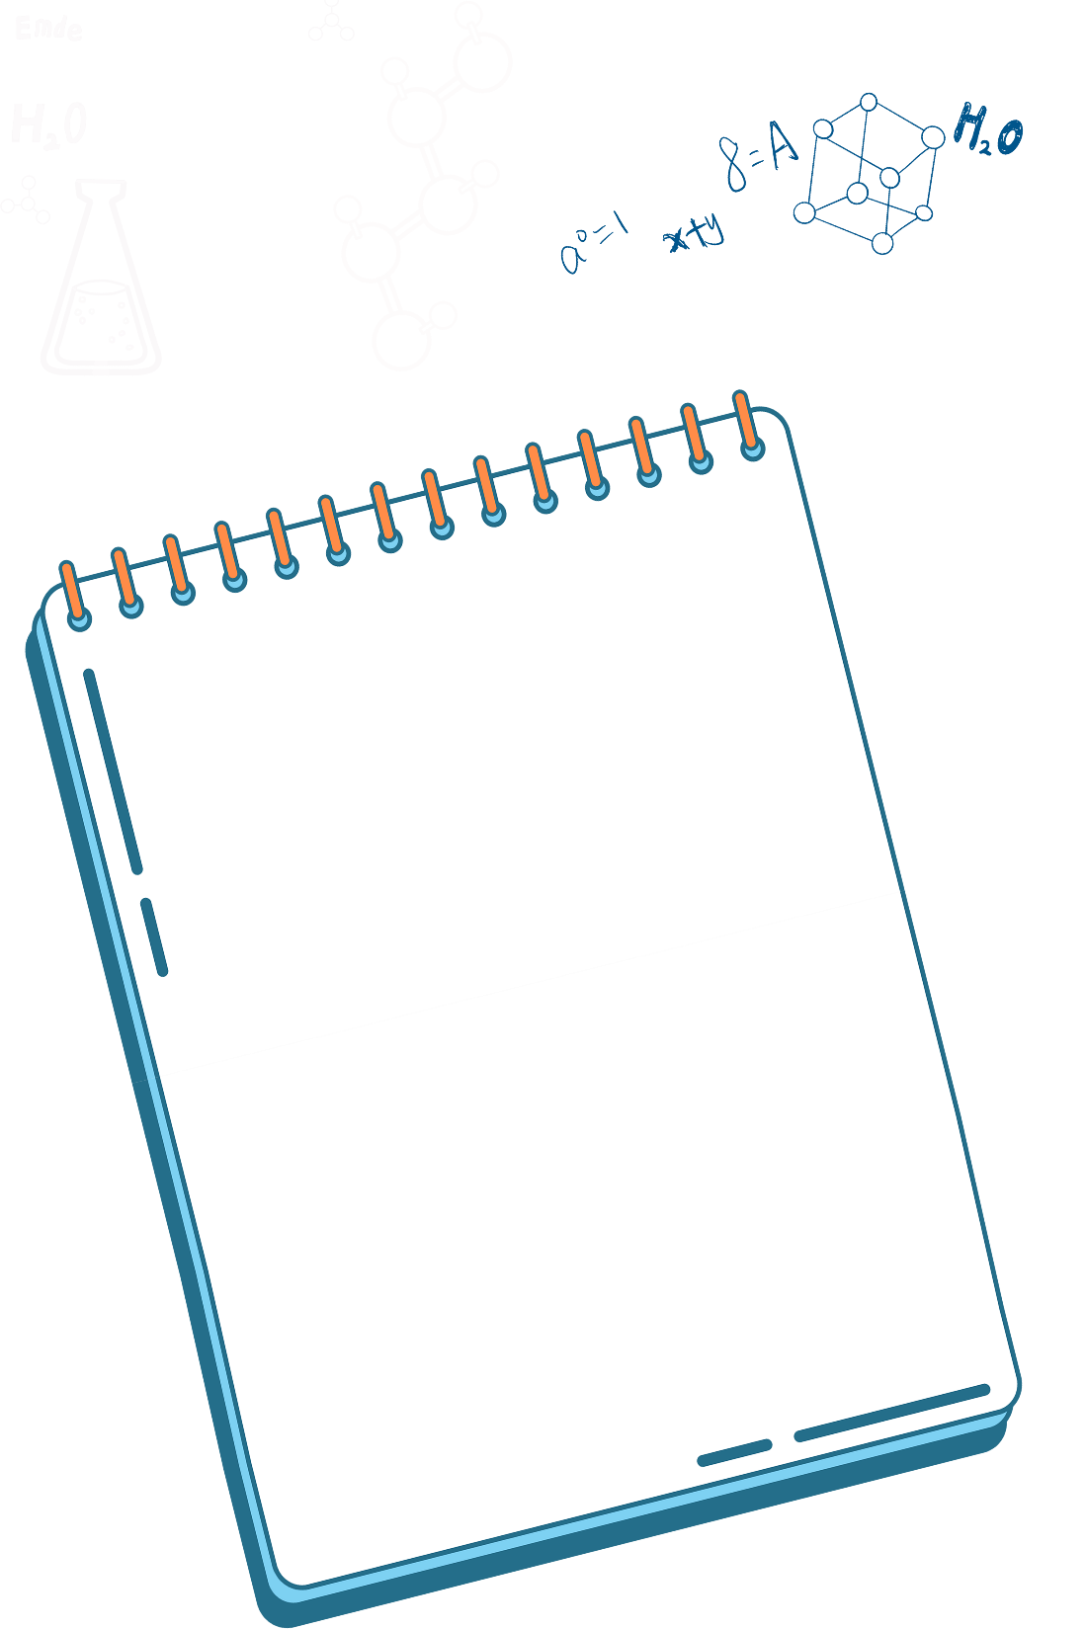







(Tiết 2- TRANG 122)

Slide 2



Slide 3

Số
10
?
20
?
a) 1 cm = mm 1 dm = cm = mm 1 m= dm = cm = mm | 2 cm = mm 3 dm = cm = mm 4m = dm = cm = mm
30
?
300
10
100
?
?
?
100
400
10
?
1000
?
?
?
40
?
4000
?

Slide 4
Số
?
1000
1000
?
b) 1 kg = g 1 000 g = kg 2 kg = g | c) 1 l = ml 1 000 ml = l 3 l = ml
1
?
1
?
3000
?
2000
?

Slide 5

Tính
200 mm + 100 mm
300 mm – 100 mm
200 mm x 3
600 mm : 3
= 300 mm
= 600 mm
= 200 mm
= 200 mm

Slide 6
Tính
b) 300 g + 200 g
500 g – 300 g
200 g x 5
1 000 g : 5
= 500 g
= 1 000 g
= 200 g
= 200 g

Slide 7
Tính
c) 400 g + 300 g
700 ml – 300 ml
800 ml : 4
200 ml x 4
= 700 g
= 200 ml
= 400 ml
= 800 ml

Slide 8
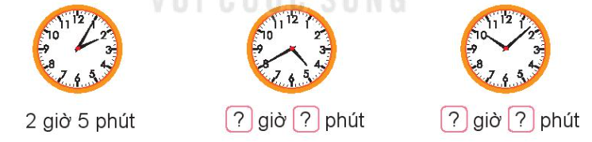
3
Số
Đồng hồ chỉ mấy giờ?
4
40
10
8

Slide 9
b) Nêu tên các tháng có 31 ngày và các tháng có 30 ngày trong năm.
Các tháng có 31 ngày: Tháng 1; tháng 3; tháng 5; tháng 7; tháng 8; tháng 10; tháng 12.
Các tháng có 30 ngày: Tháng 4; tháng 6; tháng 9; tháng 11.

Slide 10
c) Chọn câu trả lời đúng.
Nếu ngày 28 tháng 5 là Chủ nhật thì ngày 1 tháng 6 cùng năm đó là:
A. Thứ Ba
B. Thứ Tư
C. Thứ Năm
D. Thứ Sáu
Tháng 5 có 31 ngày
Ngày 28 tháng 5 là Chủ nhật.
Ngày 29 tháng 5 là Thứ hai.
Ngày 30 tháng 5 là Thứ ba.
Ngày 31 tháng 5 là Thứ tư
Ngày 1 tháng 6 là Thứ năm.

Slide 11
3
Mai vào cửa hàng mua 5 quyển vở, mỗi quyển giá
7 000 đồng và mua một hộp bút chì màu giá 60 000 đồng. Hỏi Mai đã mua hết tất cả là bao nhiêu tiền?
Bài giải
Số tiền mua 5 quyển vở là:
7 000 x 5 = 35 000 (đồng)
Số tiền Mai đã mua hết tất cả là:
35 000 + 60 000 = 95 000 (đồng)
Đáp số: 95 000 đồng.

Slide 12


